Slide 1


陽光能源集團電子報
2020年第十五期

Slide 2

弘揚勞模精神 彰顯陽光風采 —— 03

Slide 3


弘揚勞模精神 彰顯陽光風采
——錦州市勞動模範先進事跡
勞模精神是時代的寶貴財富，是激勵人們應對各種機遇和挑戰，團結奮鬥、勇往直前的強大精神力量。在第130個國際勞動節到來之際，讓我們共同學習勞模事跡，弘揚勞模精神。
馬園，現任錦州陽光能源有限公司國內銷售部總監。曾獲“錦州市工業銷售狀元”榮譽稱號，多次獲得公司“優秀管理標兵”、“總經理特別獎”等榮譽，他所帶領的國內銷售部曾獲“錦州青年五四獎章集體”、陽光能源集團“2017年度先進集體”、“2018年度先進集體”等榮譽稱號。今年馬園獲“錦州市勞動模範”榮譽稱號。
展陽光風采系列報道（二）

Slide 4
壹、業務精湛，能力過硬，扛起特殊時期國銷大旗。
自任職開始，馬園不斷學習國內外知名企業的先進銷售技能和管理模式，結合公司發展實際，提出了由個人銷售轉變為團隊銷售及重點攻關大客戶的銷售理念，使公司的行業市場份額逐年攀升，公司的銷售業績也呈現了節節高升的良好態勢—僅以陽光能源國內組件產品的銷售量為例，2015年銷售量175兆瓦，2016年銷售量345兆瓦，2017年銷售量868兆瓦，2018年銷售量950兆瓦，2019年國內組件銷售量同比增長30%，銷售量1212兆瓦，至此，公司銷售實現了以不足行業1%的產能搶到了超過5%份額的國內市場訂單，除此之外還為2020年布局了近1GW的銷售訂單，可謂布局長遠、未雨綢繆。
展陽光風采系列報道（二）

Slide 5
二、精於識人，善於用人，擔起銷售團隊培養重任。
馬園提出培養銷售五心團隊理念；根據銷售對象和業務層次劃分5個銷售小組，相互競爭激發各組組員的積極性；馬園知人善任，將合適的人放在合適的位置，充分發揮其特長和優勢，帶出了壹個能打硬仗的銷售隊伍。近兩年，光伏產業國內市場低迷，行業各環節新產能不斷釋放造成產能全面過剩，平價上網導致產品價格斷崖式下跌，銷售團隊頂住巨壓，憑借卓越的爭單奪勢能力，為陽光能源在如此艱難的市場環境下得以生存並實現年銷售收入以近15%的速度逐年遞增做出了突出貢獻，實現陽光能源年銷售收入70億元的目標，助推陽光能源成為錦州乃至東北光伏領軍企業。
展陽光風采系列報道（二）

Slide 6
三、實幹篤行，創新致遠，掀起光伏品牌發展浪潮。
馬園創新思維主張實行委外代工，保證全產業鏈滿產滿銷；實行超產接單，保證各環節產線滿產運轉；優化服務體系，與鐵桿客戶形成戰略聯盟；搭建穩健物流合作體系，助力企業降本增效。2019年對比2018年同期成本下降13%，節約400余萬元，成為助推集團公司降本增效的主要力量。
弘揚勞模精神就是樹立起壹面旗幟；弘揚勞模精神就是歌頌這種自強不息、持之以恒的奮鬥精神。相信在榜樣力量的引領下，在我公司各個崗位將“愛崗敬業、爭創壹流，艱苦奮鬥、勇於創新、淡泊名利、甘於奉獻”的勞模精神永遠傳承、發揚光大。
展陽光風采系列報道（二）

Slide 7
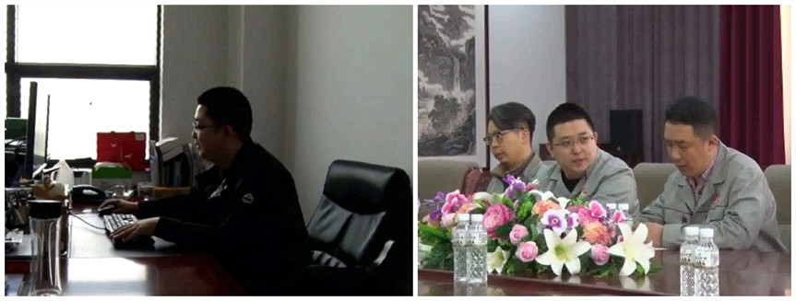
日常工作
展陽光風采系列報道（二）

Slide 8
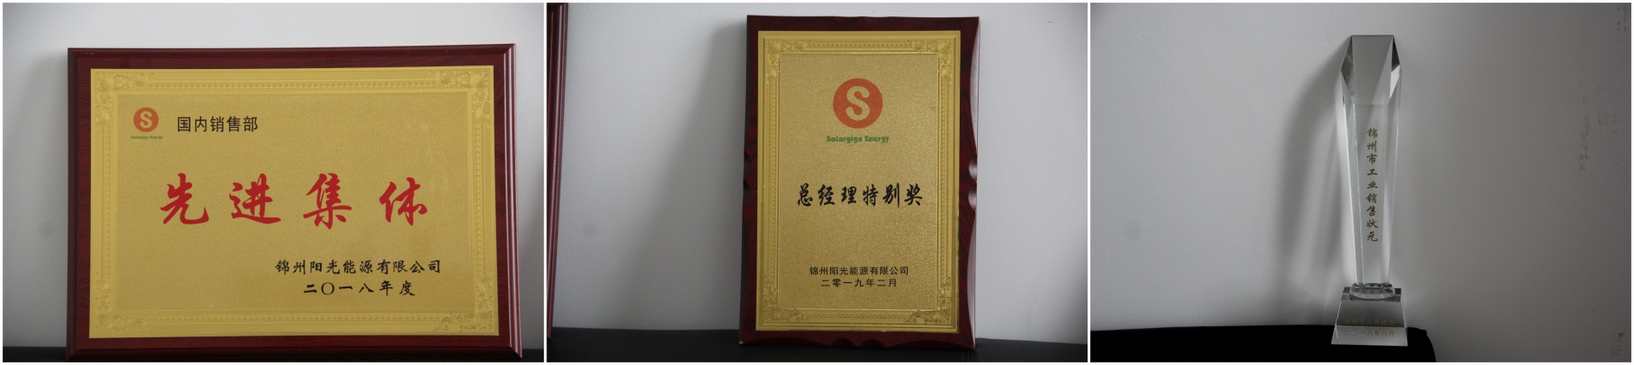
所獲榮譽
展陽光風采系列報道（二）

Slide 9

2020-4-22

